Slide 1
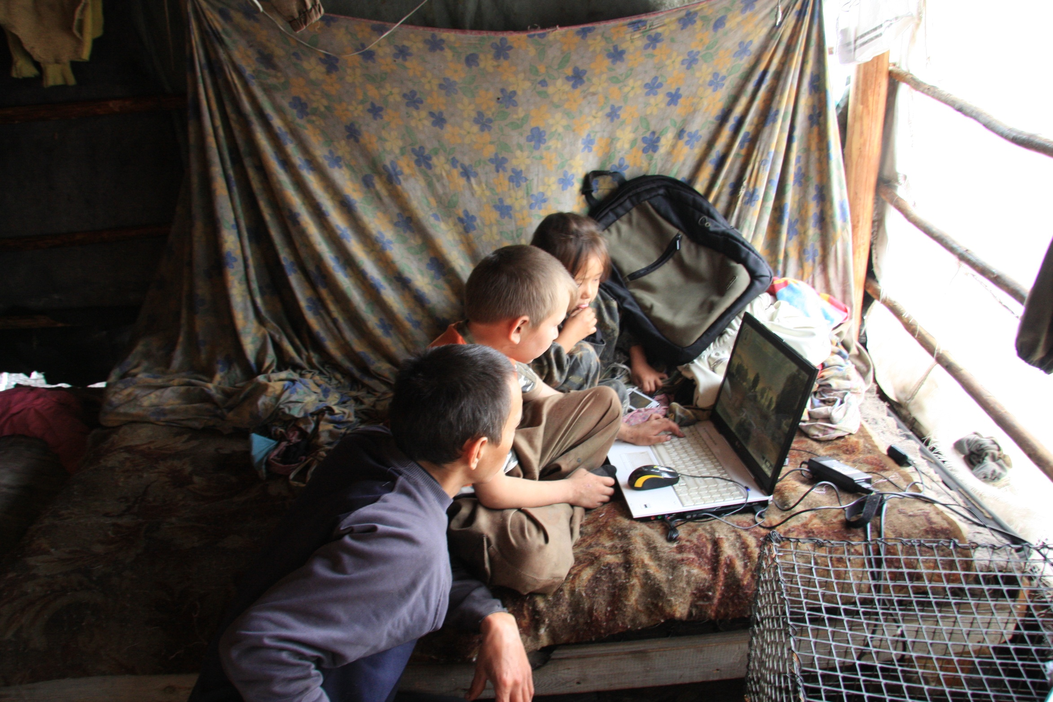
Судьба языкового наследия Сибири: почему языки не передаются детям
О.А. Казакевич
(Лаборатория исследования и сохранения малых языков, Институт языкознания РАН)
kazakevich.olga@gmail.com
http://www.lcl.srcc.msu.ru
http://siberian-lang.srcc.msu.ru
Коллоквиум «Судьба языкового наследия: передано младшим поколениям или утрачено»,
Москва, 26.05.2021

Slide 2
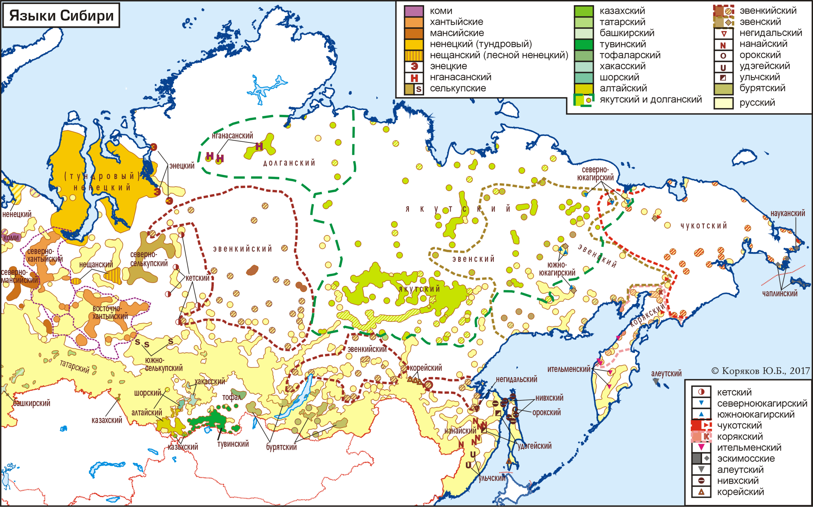

Slide 3
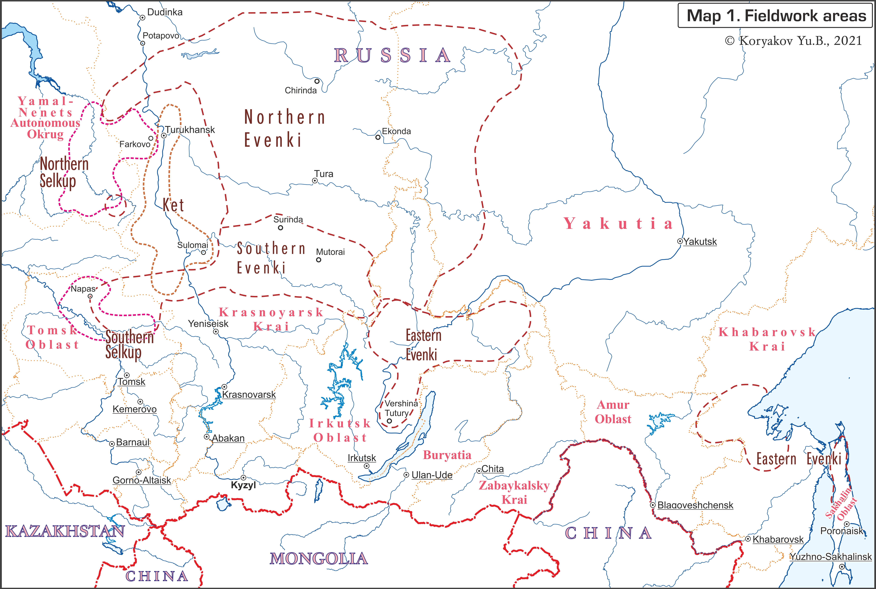

Slide 4
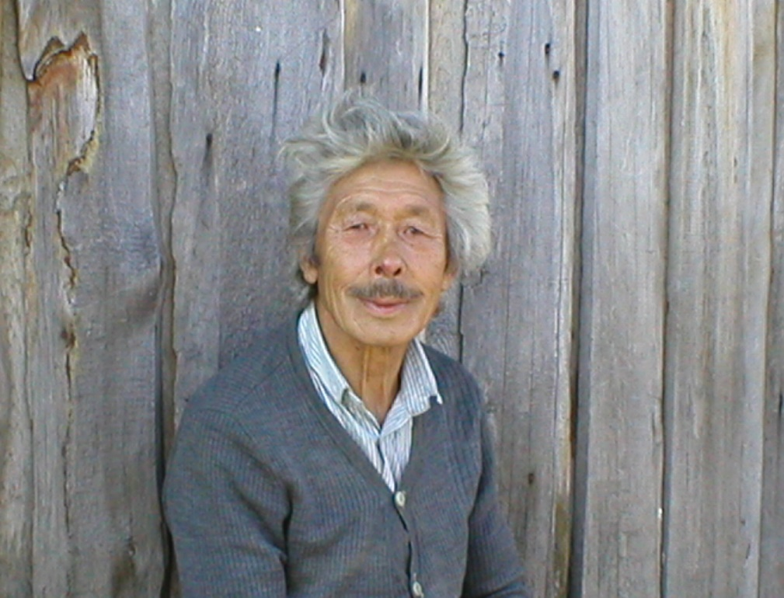
Конец 1930-х
«Мой дед запрещал мне говорить по-кетски, он повторял, что язык будущего – это русский»

Slide 5
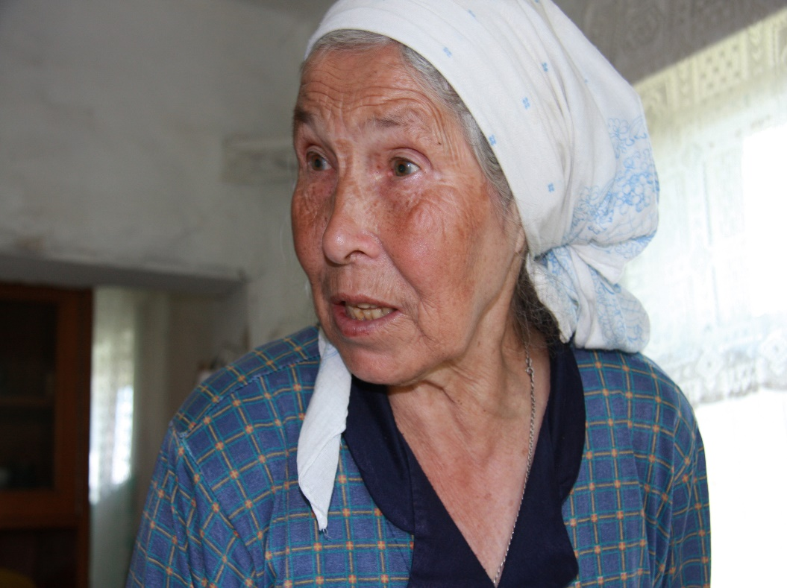
Конец 1930-х
«Родители не хотели, чтобы я говорила по-селькупски, мама всегда закрывала дверь и не пускала меня в комнату, если к ней приходили подруги и они говорили между собой по-селькупски. По-селькупски со мной говорила только бабушка»

Slide 6
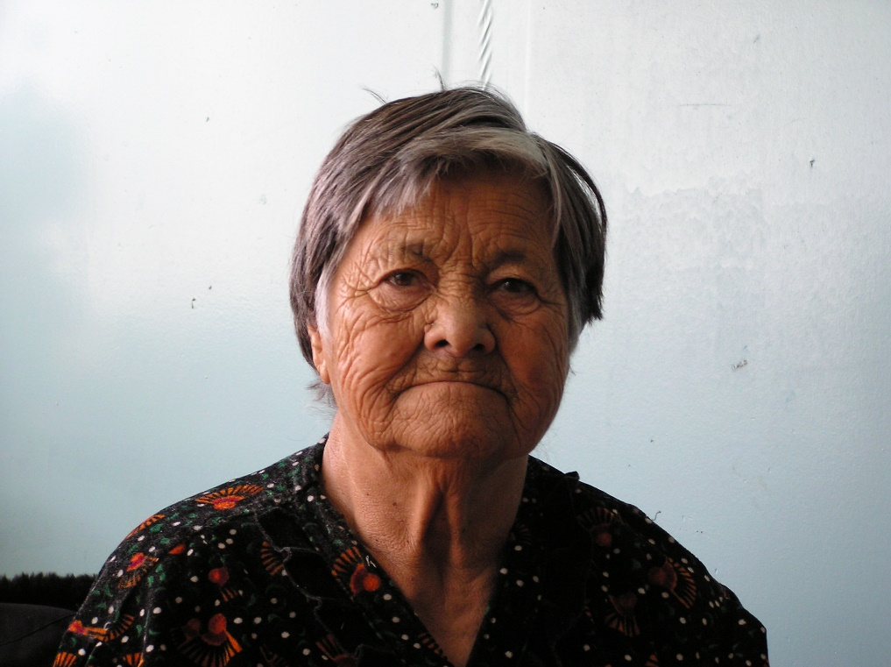
Конец 1940-х
«Когда мой сын пошел в школу, учительница позвала меня и посоветовала не говорить с ним дома по-кетски, а говорить только по-русски»

Slide 7
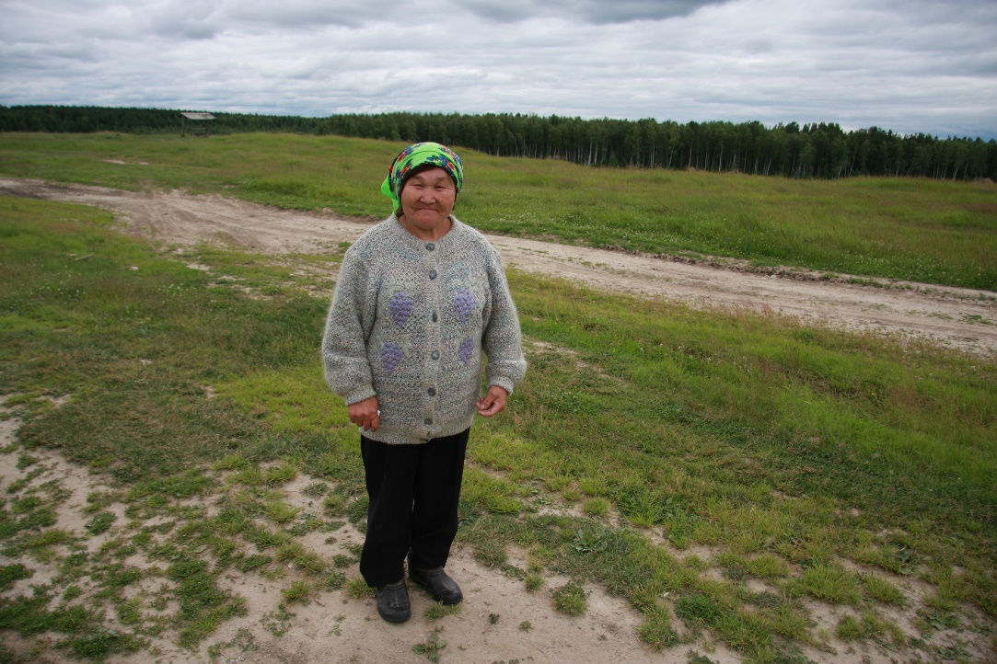
Конец 1940-х - 1950-е
«Родители говорили со мной по-русски. Только когда меня отправляли к одной из моих бабушек, они говорили со мной на своих языках: по-селькупски или по-эвенкийски.»

Slide 8
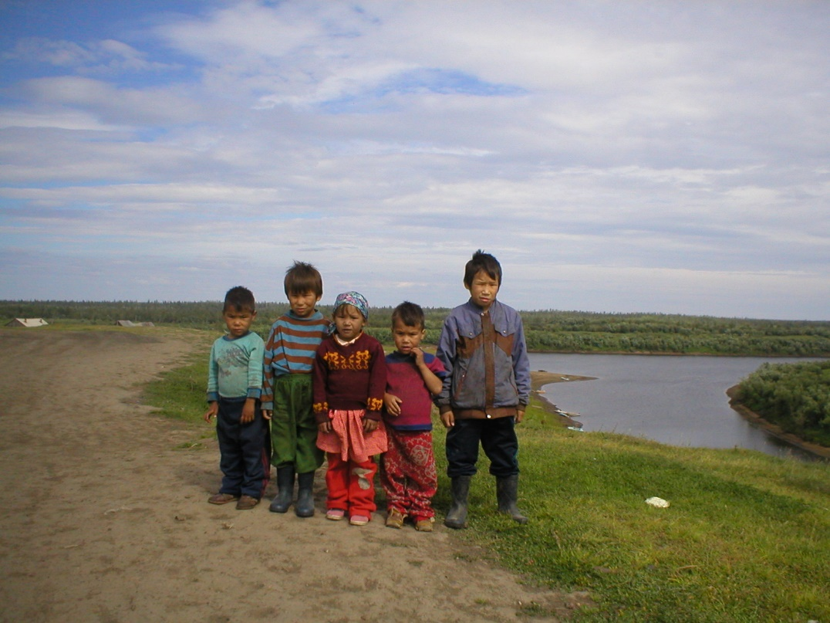
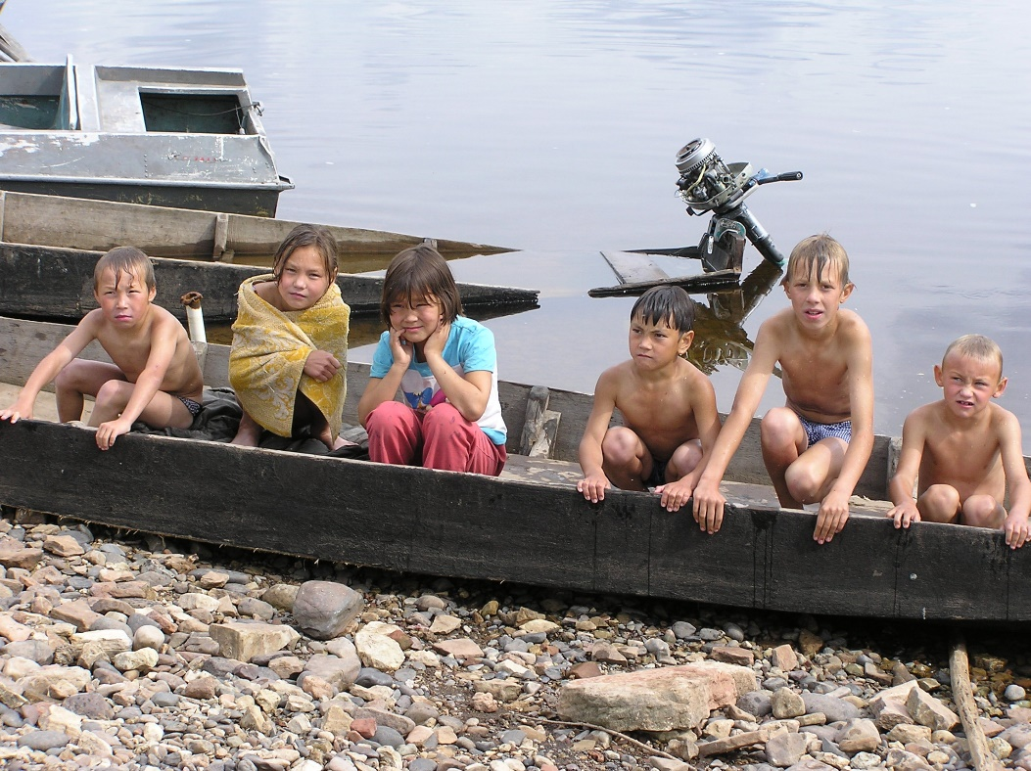
Последние 20-30 лет: данные социолингвистических обследований

Slide 9
Почему родители не передают детям язык предков сегодня
- Хотят, чтобы дети усвоили самый важный для жизни в стране язык – русский
- Не считают, что язык предков детям когда-нибудь пригодится
- В детстве они говорили на языке предков, но потом пришлось срочно учить русский, это было трудно, не хотят, чтобы детям было так же трудно
- Сами остались без языкового наследства - не знают своего этнического языка

Slide 10
Почему родители не передают детям язык предков сегодня
- Считают, что этнический язык нужен только тем, кто занимается традиционным хозяйством и живет, как жили предки
- Считают, что язык предков – это прошлое, будущее за русским языком и такими иностранными языками, как английский.
- Язык предков не приспособлен для современного мира
- Не считают, что язык – это что-то важное

Slide 11
Как убедить родителей не лишать детей положенного им языкового наследства или попытаться вернуть это наследство своим детям и себе самим?
Невозможно привлечь детей к ревитализации языка без согласия и поддержки родителей, без желания родителей принимать в этом участие, хотя бы минимальное. Поэтому чрезвычайно важно убедить родителей, что подобная деятельность пойдет на пользу их детям.

Slide 12
Как убедить родителей не лишать детей положенного им языкового наследства или попытаться вернуть это наследство своим детям и себе самим?
Чтобы мотивировать родителей отправить детей в языковое гнездо, в группу, где преподается местный миноритарный язык или самим начать посещать языковые курсы, необходимо найти веские аргументы, показывающие преимущества многоязычия в сравнении с одноязычием.
Детям тоже необходима мотивация.

Slide 13
Инструменты и каналы поддержки миноритарных языков
Законодательство
Образование
Наука
Культура
Пресса
Радио и телевидение
Интернет
Аудио- и видеопродукция на CD, DVD и т.д.

Slide 14
Интернет – мощный инструмент поддержки миноритарных языков и пространство коммуникации на миноритарных языках
Данные миноритарных языков, размещенные в интернете, творят чудеса, пробуждая интерес детей и молодежи к языкам предков.
Многие внуки никогда не стали бы слушать рассказы своих бабушек и дедушек на языке, для них не понятном, но как только видео с этими рассказами появляются в интернете, они начинают интересовать детей, и дети начинают гордиться своими предками и своим языком.

Slide 15
Интернет – мощный инструмент поддержки миноритарных языков и пространство коммуникации на миноритарных языках
Во время пандемии интернет обеспечивал и продолжает обеспечивать людям связь с миром.
За это время существенно увеличился объем интернет-коммуникации на миноритарных языках, будем надеяться, что этот объем продолжит расти.

Slide 16
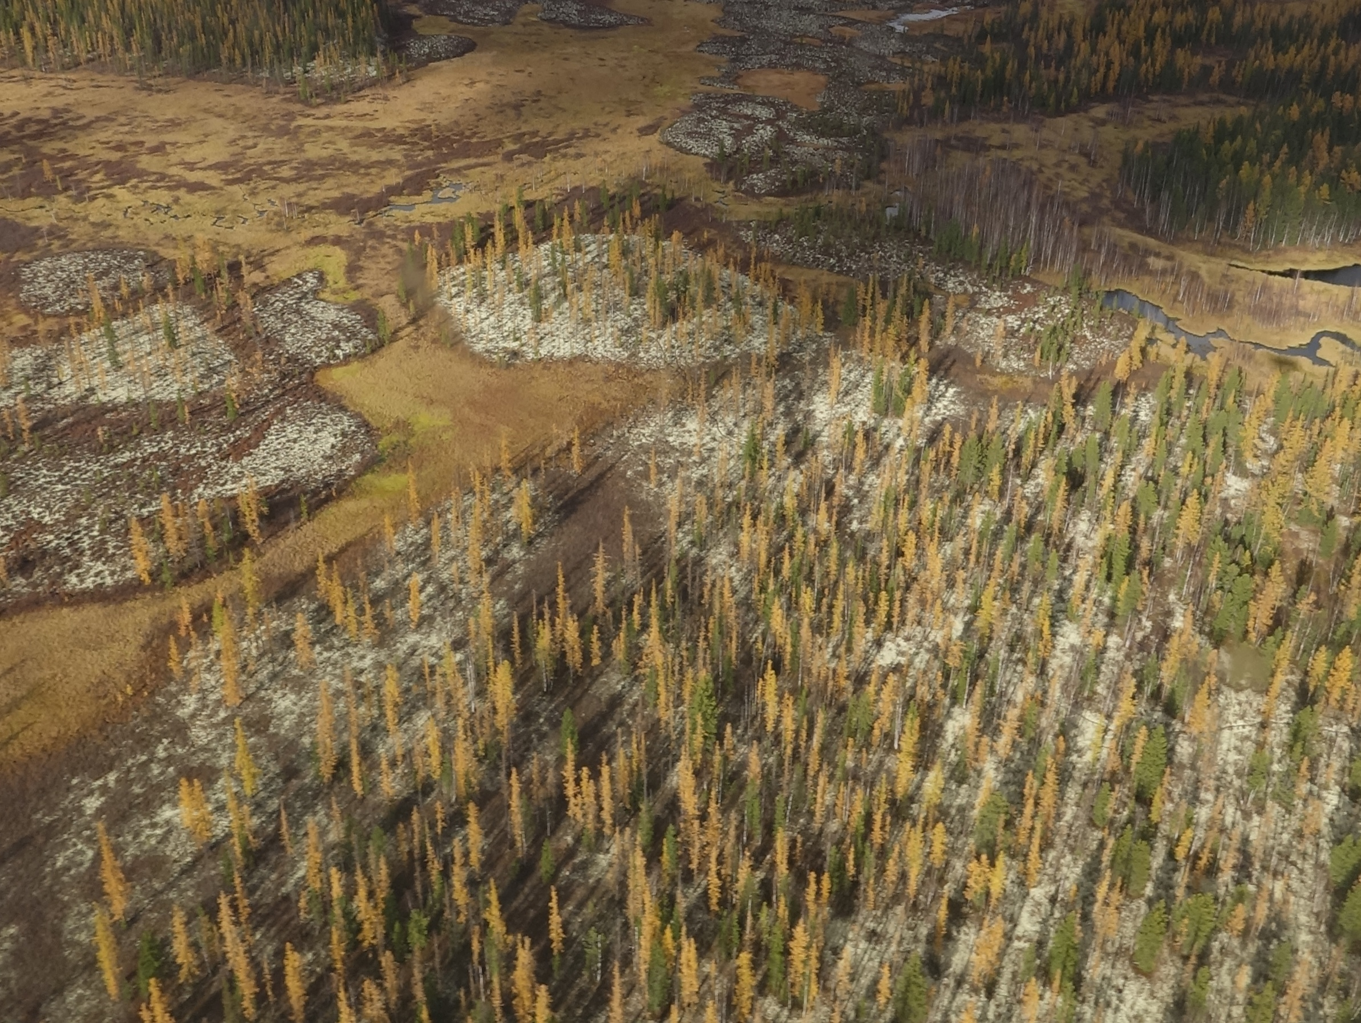
Спасибо!

